Slide 1
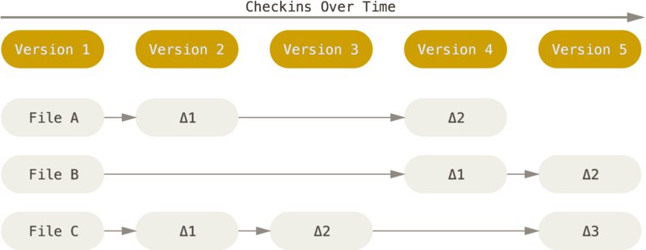
버전관리시스템(VCS)
: 파일의 변화를 시간에 따라 기록한 뒤, 특정 시점의 버전을 사용할 수 있게 하는 시스템
원하는 시점으로 복구하여 프로젝트에서 파일의 잘못된 수정이나 분실에 대처할 수 있음
로컬 버전관리 시스템(RCS)
: 파일이 변경되는 부분(Patch set)을 기록
기록된 Patch Set을 이용해 파일을 특정 시점으로 되돌림
중앙집중식 버전관리 시스템(CVCS)
: 다른 개발자와 함께 작업하기 위한 버전관리 시스템
중앙 데이터베이스 서버를 통해 관리하므로 협업이나 관리가 편함
중앙 서버에 문제가 발생할 경우, 프로젝트의 모든 변경사항을 잃을 수 있음
분산 버전 관리 시스템(DVCS)
: 클라이언트에 저장소와 히스토리를 전부 복제하는 버전관리 시스템
각 개발자가 중앙 서버에 접속하지 않고 코드 작업을 할 수 있음
서버에 문제가 생길 경우, 클라이언트에 Clone된 데이터로 서버 복원 가능

Slide 2
Git
프로젝트 등에서 소스코드 관리를 위한 분산버전 관리 시스템
변경되지 않은 파일을 새로 저장하는 것이 아니라 그 파일에 대한 링크만을 저장
빠른 수행속도에 중점, 데이터 무결성, 분산, 비선형 워크플로를 지원
로컬에서 대부분의 명령을 실행, 오프라인이나 VPN 연결 없이 프로젝트 진행가능
Git에서는 파일을 3가지 상태로 관리
Committed : 데이터가 로컬 데이터베이스에 저장된 상태
Modified : 수정된 파일이 로컬 데이터베이스에 저장되지 않은 상태
Staged : 현재 수정한 파일을 저장할 것으로 표시된 상태
Git repository 관리
Github https://github.com/
Gitlab https://about.gitlab.com/
Git을 지원하는 웹 호스팅 서비스
Git 호스팅 사이트 중 가장 많은 사용자를 보유
많은 사람이 참여하는 오픈소스 프로젝트에 적합
유로 계정으로 비공개 Private 저장소 사용 가능
1GB로 용량이 제한되어 있음
Git의 원격 저장소 기능과 이슈 트래커 기능등을 제공
웹 기반의 데브옵스 시스템
자제 호스팅을 통해 코드 비공개 유지
Private 저장소 무료로 사용 가능
프로젝트 관리를 위한 CI 시스템 제공

Slide 3
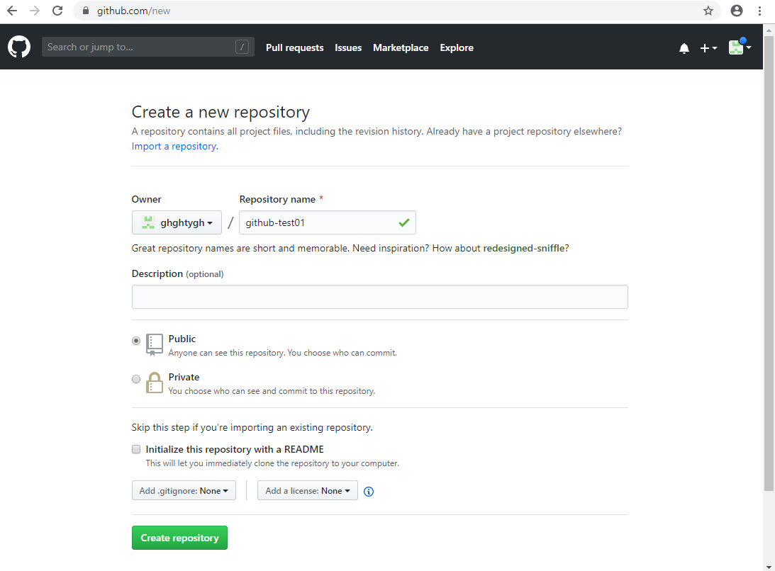
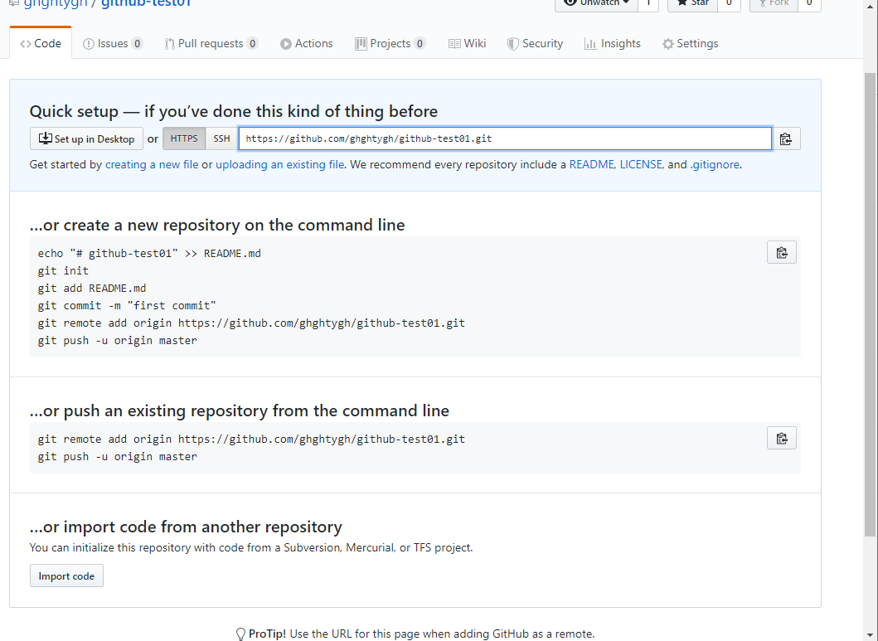
GitHub
원격 저장소 생성
Github.com에 접속하여 로그인한 뒤,
우측 상단 + 버튼을 통해
새로운 저장소 생성
네모 칸의 주소를 통해 원격 저장소의 주소를 복사

Slide 4
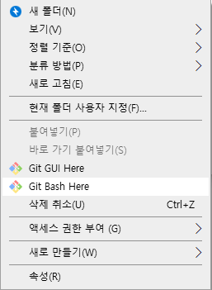
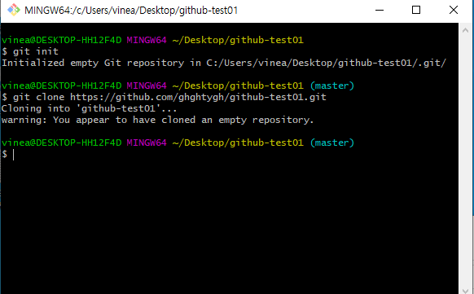
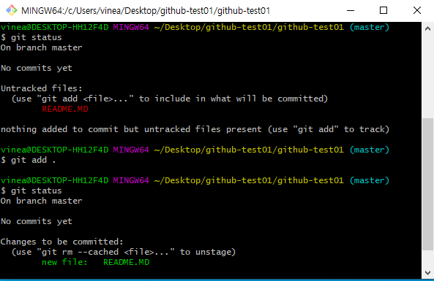
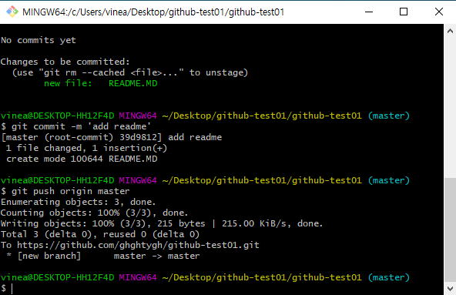
GitHub
로컬 저장소와 원격 저장소 연결
원하는 디렉토리에서
마우스 우클릭을 통해 Git Bash Here 실행
git init
git clone [원격저장소 주소]
git 시작
로컬저장소에
원격저장소 주소 복사
로컬 저장소 변경 내용 - 원격 저장소에 반영
git status
git add .
git add [파일이름]
변경 내용 확인
모든 파일 Tracked 전환(등록)
해당 파일 Tracked 전환
git commit –m [‘메시지내용’]
git push origin master
git push origin [브랜치명]
변경 내용
로컬 저장소에 저장
원격 저장소에 반영
해당 branch에 반영

Slide 5
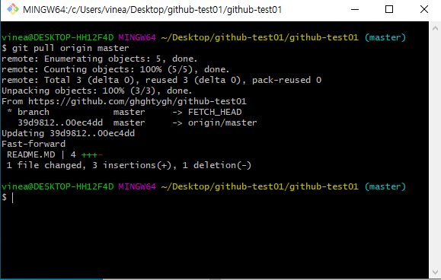
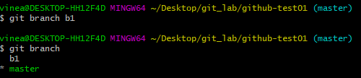

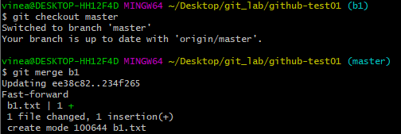
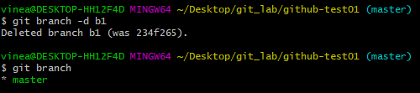
GitHub
원격 저장소 변경내용 - 로컬 저장소에 반영
git pull origin master
git pull origin [브랜치명]
원격저장소의 소스를
불러와 로컬 저장소에 병합
브랜치(Branch) 생성
git branch [브랜치이름]
git branch
branch 생성
생성된 branch 확인
git checkout [브랜치이름]
branch 전환
브랜치(Branch) 병합
git checkout master
git merge [브랜치이름]
master로 전환
branch 병합
브랜치(Branch) 삭제
git branch –b [브랜치이름]
git branch
병합 끝난 branch 삭제
삭제되었는지 확인

Slide 6
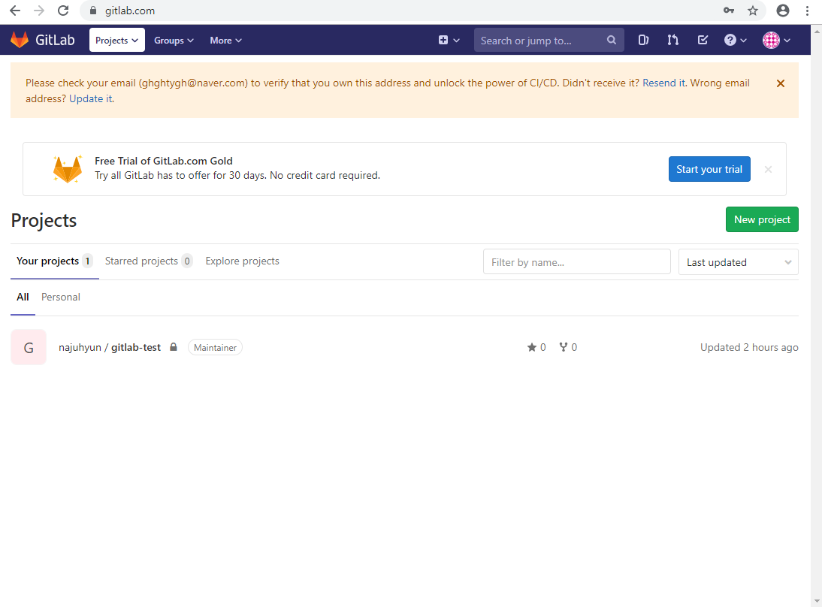
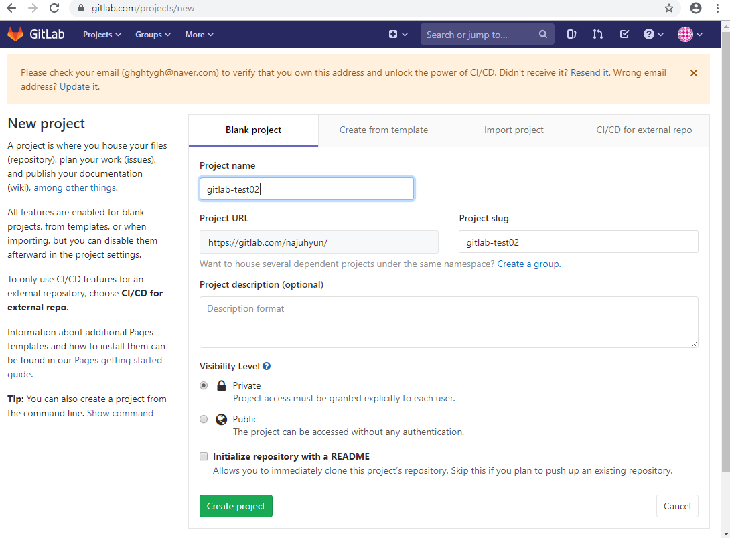
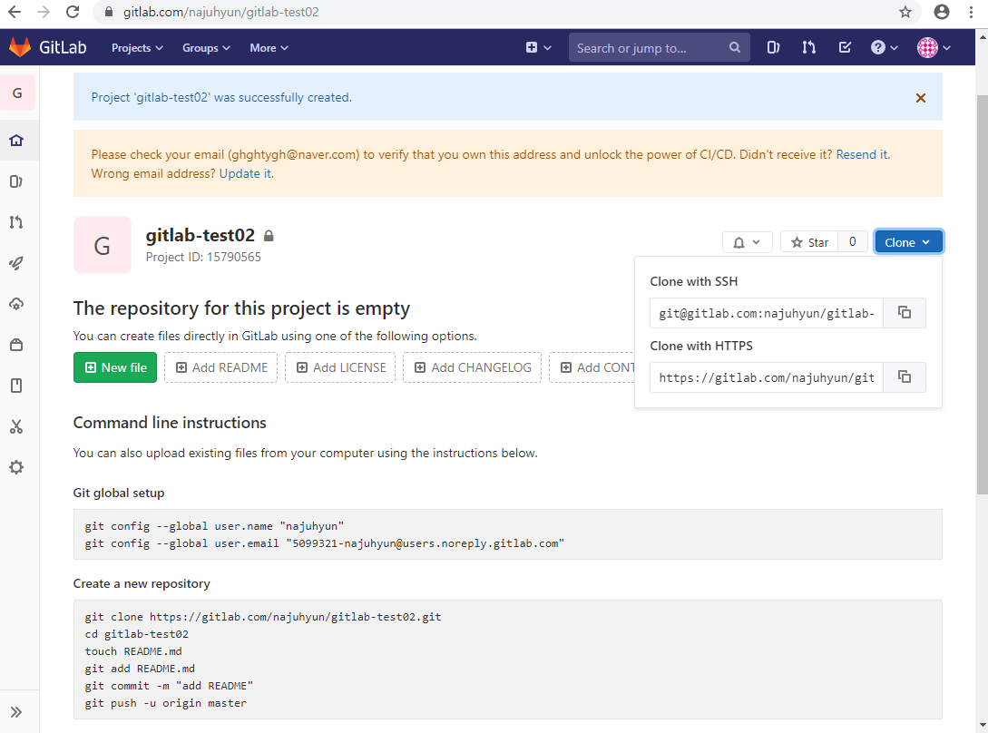
GitLab
새로운 프로젝트 생성
http://gitlab.com에 접속하여 로그인한 뒤,
우측 New project 버튼을 통해
새로운 프로젝트 생성
네모 칸의 주소를 통해 원격 저장소의 주소를 복사
나머지 동작은 GitHub와 동일

